Slide 1



Gruppe M: Digital Waitingroom
E-Health

Slide 2
Gliederung
E-Health
Zielerklärung
Zeitlicher Ablauf
Use Cases / Demo
Infrastruktur
Implementierung
Backend
Frontend

Slide 3
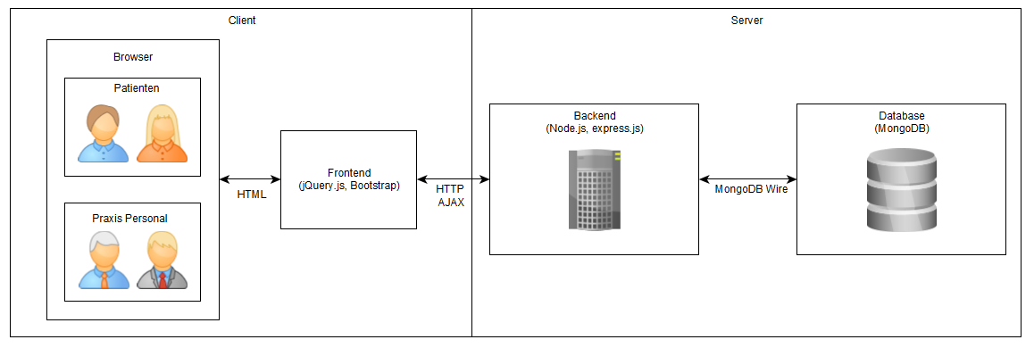
Infrastruktur
E-Health

Slide 4
Startseite
E-Health

Slide 5
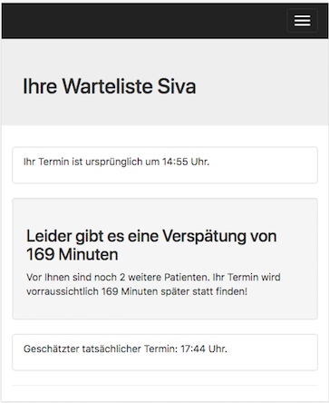
Patienten-Warteliste
E-Health

Slide 6
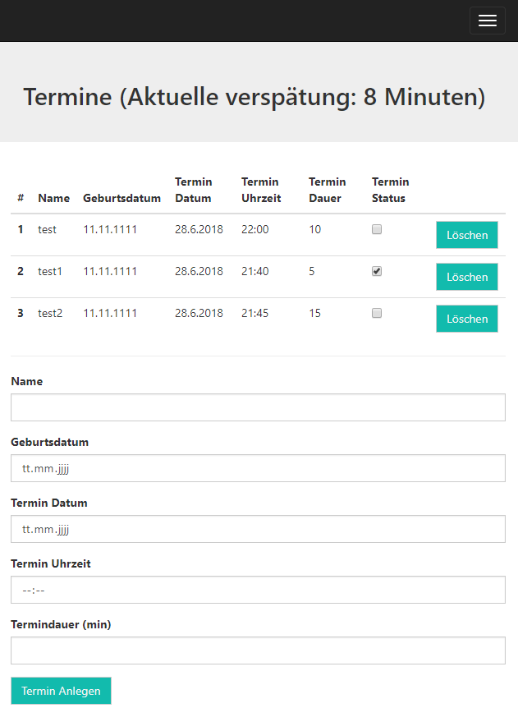
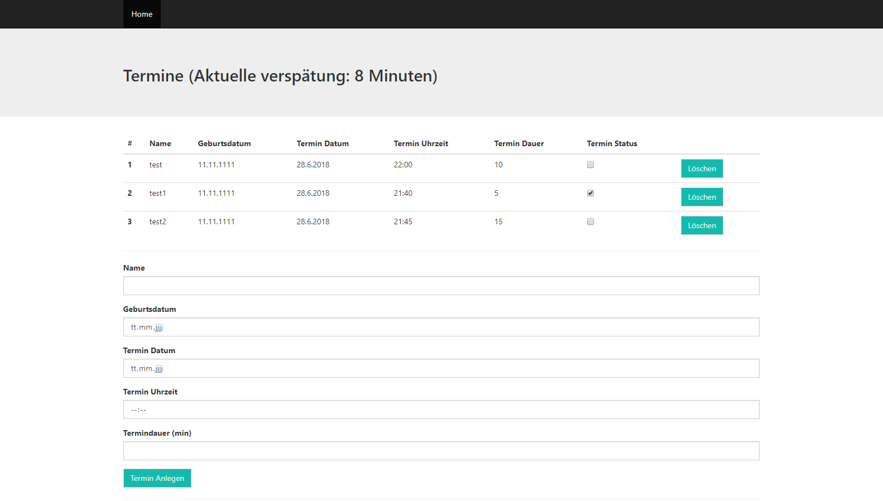
Praxis Terminplanung
E-Health

Slide 7
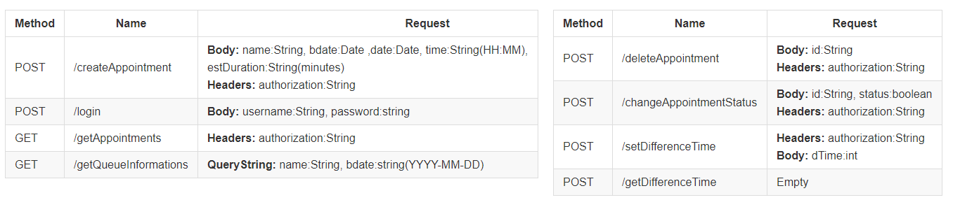
Backend Endpoints
E-Health

Slide 8
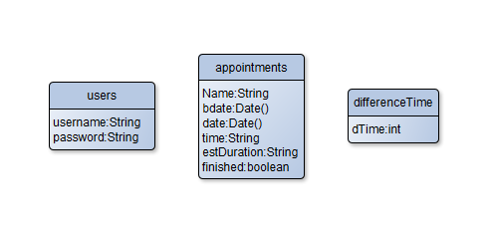
Backend Database
E-Health
MongoDB Collections

Slide 9
Backend Aufgaben & Features
E-Health
Ausliefern des Frontends
Login Funktionalität für Praxismitarbeiter
Session Funktionalität für Praxismitarbeiter
Schnittstelle zwischen DB und Frontend
Errechnen der Wartezeit

Slide 10
Frontende Frameworks
E-Health
HTML Website mit JavaScript Logik
Frameworks:
Bootstrap: CSS Oberflächengestaltung
JQuery: Server Anfragen
sha256.min.js: verschlüsseln des Passworts

Slide 11
Frontend Ablaufdiagramme
E-Health

Slide 12
Index: Praxis Login
E-Health
Nutzer drückt Login Button
Eingabefelder werden eingelesen
/Login POST an Server mit Anmeldedaten
Server Antwort
success
Speichern des erhaltenen Access Token
error
Alert um fehlerhafte Eingabe mitzuteilen
Laden der Praxis.html

Slide 13
Praxis.html geladen
E-Health
Praxis Seite laden
/getAppointements GET an Server
Erhaltene Appointments in html einfügen
/getDifferenceTime POST an Server
Erhaltene Zeitdifferenz in html aktualisieren

Slide 14
Praxis: Termin Anlegen
E-Health
Alle Felder ausgefüllt?
Nutzer drückt Termin anlegen
Eingabefelder werden eingelesen
ja
/createAppointment POST an Server
nein
/getAppointements GET an Server
Alert wird angezeigt, dass eingaben fehlen
Erhaltene Appointments in html einfügen

Slide 15
Praxis: Nutzer löscht Termin
E-Health
Nutzer drückt Löschen
Termin Element wird aus html gelöscht
/deleteAppointment POST an Server

Slide 16
Praxis: Termin Statusäderung
E-Health
Termin abgehakt?
Nutzer ändert Terminstatus
nein
/changeAppointmentStatus POST an Server
ja
Berechnen ob der Termin zu spät abgehakt wird (Differenz Soll-Ist)
/setDifferenceTime POST an Server
Differenz in html aktualisieren

